Slide 1
Lokallaget som politisk kraft

Slide 2
I denne innleiinga skal vi sjå på:
Lokallaget som politisk kraft
Kva kjenneteiknar ei god sak
Korleis finne gode saker
Korleis arbeide politisk
Avslutning og gruppeoppgåver
Notes:
I denne skoleringen skal vi sammen se på hvordan et lokallag kan jobbe politisk. Vi skal innom følgende punkter.

Slide 3
Lokallaget som politisk kraft

Slide 4
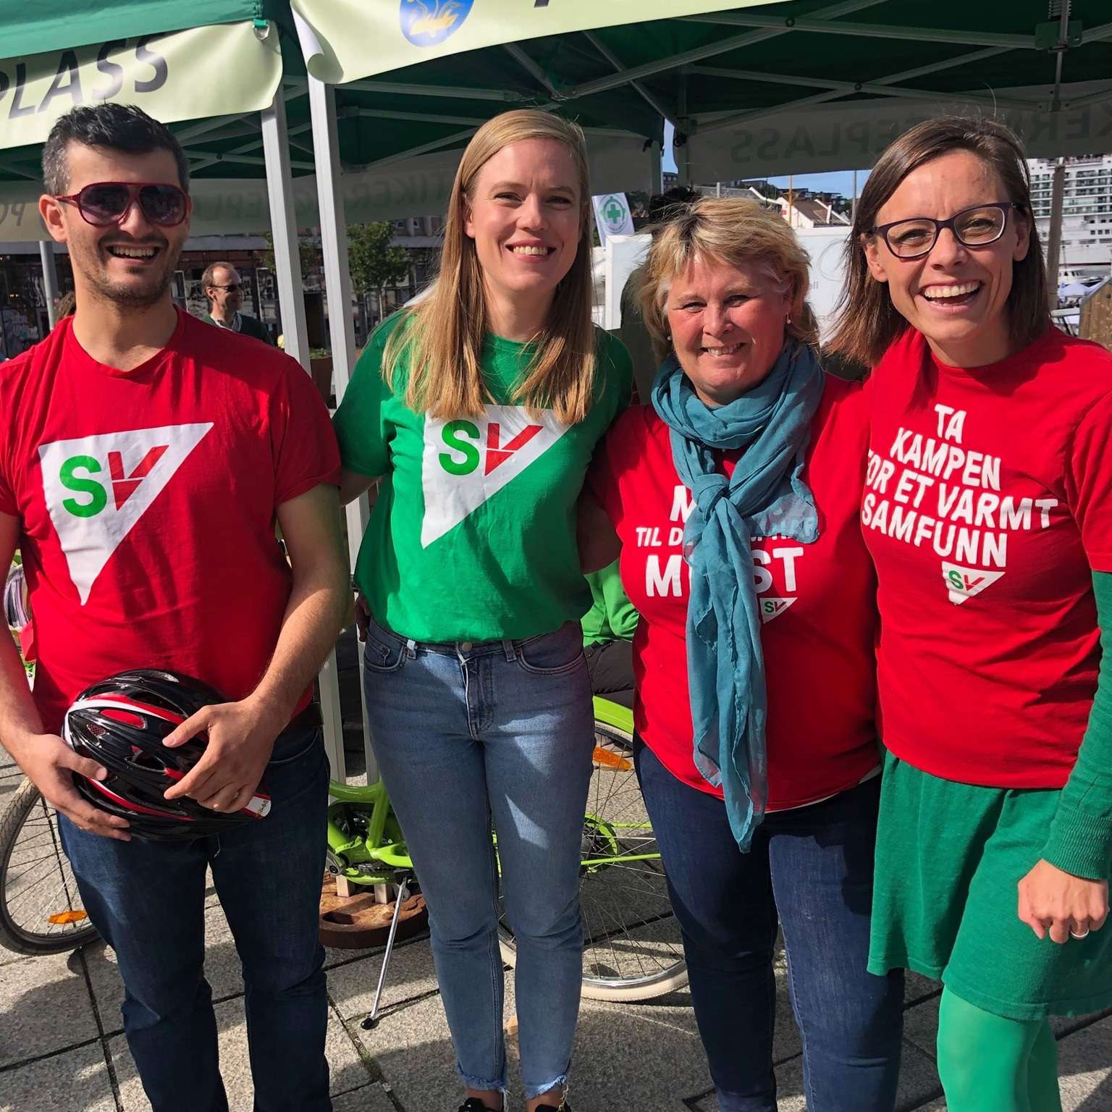
Lokallaget som politisk kraft
De er tillitsvalte i eit politisk parti og medlemmene har meldt seg inn i eit politisk parti. Kva betyr det? Og kva betyr det for måten de arbeider på?
Kva rolle spelar de i lokalsamfunnet? Kva rolle ønskjer de å spele?
Notes:
I en travel lokallagshverdag med innkallinger, referater, sakspapirer, budsjett, regnskap, valgkampplanlegging osv. kan det av og til være lett å glemme at alle dere er tillitsvalgte i et politisk parti.
Som tillitsvalgte har dere også det politiske ansvaret i lokallaget. Det ligger en forventning blant medlemmene om at de skal få lov til å være med å diskutere og forme politikken til både lokallaget og partiet. Det kan høres voldsomt ut, men i løpet av innledningen skal vi se på noen grep og tips dere kan bruke for å sørge for at lokallaget er en politisk kraft både i lokalsamfunnet og i partiet.

Slide 5
Lokallaget og partiet
Korleis kan lokallaget påverke fylkespolitikken?
    Fylkestingsgruppa
    Fylkesstyret
    Korleis kan fylkespartiet hjelpe/støtte dykk?
    Programprosessar
Korleis kan lokallaget påverke den nasjonale politikken?
    Stortingsgruppa – løft saka dykkar inn i stortingssalen
    Landsstyret
    Korleis kan partiet sentralt/stortingsgruppa hjelpe/støtte dykk?
    Programprosessar
Notes:
Vi skal bruke mest tid på å se hvordan lokallaget jobber med politikk i sin kommune, men SVs lokallag spiller også en viktig rolle i partiet som helhet.
Det er viktig at både fylkespartiet og partiet nasjonalt er klar over og jobber med de utfordringene dere møter og dere prioriterer.
På fylkesnivå er det fylkesstyret og fylkestingsgruppen som har det politiske ansvaret. Har dere saker som de burde være klar over og jobbe med så er det utrolig viktig at dere kontakter dem. Inviter gjerne også noen fra fylkestingsgruppen til et møte i lokallaget for å diskutere samarbeid om aktuelle saker både hos dere og i fylket.
På fylkesårsmøtet kan dere komme med forslag til uttalelser. Har dere en viktig lokal sak som dere ønsker at fylkespartiet skal støtte er dette en fin mulighet til å få til det.
Stortingsgruppen kan virke langt unna for mange lokallag, men veien er kortere en man tror. Både stortingsrepresentantene og de ansatte rådgiverne på Stortinget kan bistå med råd og støtte på de politiske feltene de jobber med.
Landsstyret er det høyeste organet i partiet mellom landsmøtene. De møtes fem ganger i året. På møtene vedtar de blant annet politiske uttalelser. Dersom dere har en viktig sak som dere tenker at det er viktig at partiet nasjonalt tar stilling til kan dere be fylkeslaget og landsstyrerepresentantene til fylkeslaget foreslå en slik uttalelse.
I forbindelse med landsmøtene og av og til ellers, har man større prosesser i partiet. Den viktigste prosessen er når man skal vedta nytt stortingsvalgprogram. Her spiller lokallagene en viktig rolle. Dere har oppgaveen med å sørge for at deres medlemmer blir kjent med programforslaget og får muligheten til å komme med endringsforslag og diskutere politikken. Her kan man for eksempel arrangere egne møter hvor man inviterer noen fra programkomiteen eller diskuterer om lokallaget skal komme med noen felles forslag til programmet.
P.S: Visste dere at dere som lokallag kan stille spørsmål til en statsråd? Det kan hjelpe dere med å løfte en sak og få gode medieoppslag.
Til innleder: Hvis gjerne denne siden: https://www.sv.no/ressursbanken/skolering/still-sporsmal-til-en-statsrad/

Slide 6
Kva kjenneteiknar ei god sak
Notes:
Hva er det som avgjør om en sak er god? Og selv om en sak er god, betyr det at den er det for deres lokallag? Det skal vi se litt på nå.

Slide 7
”Den grunnleggende forskjellen mellom en politiker og et vanlig menneske er at vanlige folk først identifiserer et problem, og deretter utarbeider en løsning. Politikere gjør som regel det motsatte. Først klekker de ut et passende forslag, så leter de desperat etter problemer forslaget kan løse.”
- Frank Aarebrot
Notes:
Noen som kjenner seg igjen?
Selv om Aarebrot nok tar i litt vel hardt her, så peker han på en problemstilling vi bør ha med oss. Nemlig om de sakene vi har valgt å prioritere faktisk løser problemer som folk er opptatt av, det være seg i lokalsamfunnet eller på nasjonalt nivå.

Slide 8
Kva er ei god sak?
Kva er dei viktigaste sakene dykkar? Kvifor?
Saker må vere viktig for veljarane og innbyggarane.
By på løysingar – ikkje berre peik på problemet.
Vit korleis de skal gjennomføre saka.
Finn ut kven målgruppa er og kven som blir påverka av saka.
Saka må henge saman med SV sine verdiar og prinsipp.
Finn ut kva dei andre partia meiner. Om ikkje dykkar løysing er den beste, bør de tenke annleis.
Notes:
Her ser dere noen punkter som er verdt å diskutere når man skal identifisere om man har en såkalt god sak. Om dere kan sjekke av på disse og har gode svar på spørsmålene som stilles gjør dere mye riktig.
Så er jo selvsagt politikk litt mer organisk enn noen punkter på en power-point-slide. Likevel kan det være en fin øvelse og analysere saker ut i fra noen objektive rammer, og ikke for eksempel om man er for eller mot selv.

Slide 9
Konflikt og motstandarar
Politikk er interessekonflikt – også i eit lokalsamfunn.
Det er ikkje skummelt i seg sjølv at nokon er usamde, det betyr at noko står på spel
I sunne konfliktar har ein t.d. tradisjonelle motstandarar som høgrepartia.
I saker der vi er usamde eller får motstand frå aktørar som tradisjonelt står oss nær bør vi vise aktsemd og gå meir forsiktig fram både i retorikk og i handling.
Notes:
Det høres kanskje rart ut, men en god sak er også en konflikt.
Konflikter og uenigheter får frem forskjellen på partier og forskjellen på løsninger.
Konflikten ligger ofte i en interessekonflikt eller i fordelingen/bruken av ressurser. Her går det klassiske skillelinjer mellom partiene på venstre og høyresiden, men særlig i lokalsamfunn kan det være helt andre ting som skiller partiene enn la oss si skattenivået eller mengden/formen på klimatiltak. Det kan være geografiske hensyn, lokaliseringsdebatter eller prioriteringsdebatter (skal vi bygge nytt sykehjem eller ny barneskole).
Selv om konflikt ligger i "politikkens natur", så kan man likevel skille mellom sunne og usunne konflikter. I en sunn konflikt er forskjellen mellom SV og andre partier tydelige. Den er basert på vårt grunnsyn, folk kjenner seg igjen i vårt utgangspunkt og målgruppen(e) vår(e) støtter oss.
Andre ganger har vi tatt standpunkter hvor vi skiller oss fra de vi til vanlig kanskje står nærmest. Det kan være andre partier. Men også interesseorganisasjoner og lokale grupper. Da er det veldig viktig at man har hatt god kommunikasjon, at man lytter og ikke gjør avstanden større enn den trenger. Vær konkret og tydelig, men også ydmyk.

Slide 10
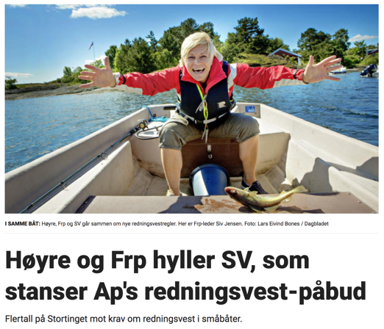
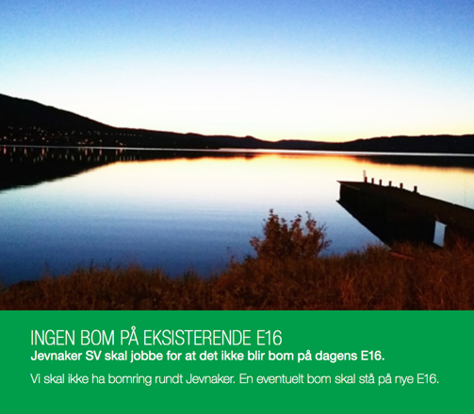
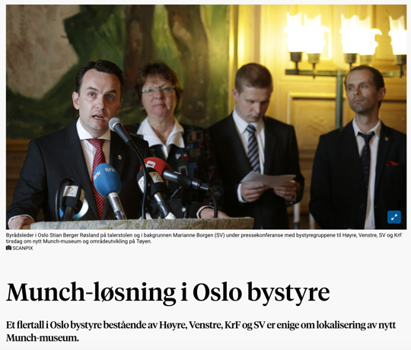
Kva skjer når vi bryt "reglane"?
Notes:
Noen ganger havner man i uvante konflikter. Enten fordi man helt bevisst har valgt å bryte med det folk oppfatter som partiets hovedsyn eller fordi vi kanskje inntar posisjoner som er ulike de vi til vanligvis samarbeider med.
Her skal vi kort se på tre eksempler hvor SV har valgt saker eller gjort ting som har vekket oppsikt eller brutt med forventa retning eller politikk.
Så er ikke dette hverken noen anmodning eller advarsel mot å "bryte reglene", men en oppfordring om at slike valg må være veldig gjennomtenkte.
I 2015 gikk Jevnaker SV til valg på at det ikke skulle bygges ny bomring rundt Jevnaker. Selve argumentene de brukte var gjenkjennelig SV-retorikk med fokus på fordeling men også at bompenger bør tas inn der hvor en eventuell ny vei skulle bygges, og ikke på eksisterende veier. Det var likevel uventet at SV skulle gå så hardt ut i denne saken hos mange. Jevnaker SV fikk 15,9% ved valget, opp fra 8,1% i 2011.
I 2013 overrasket Oslo SV stort da de gikk sammen med byrådet (Høyre, Venstre og Krf) om å flytte Munch-museet fra Tøyen til Bjørvika etter å ha vært mot i flere runder. Igjen fikk man på plass et omfattende områdeløft for bydelen museet hadde ligget med bo- og oppveksttiltak. Saken var likevel kontroversiell da mange, også internt i SV, ønsket at Munch-museet fortsatt skulle ligge på Tøyen.
SV fikk også stor oppmerksomhet nasjonalt i 2015 da SV stilte seg mot et påbud om redningsvest i båt sammen med Høyre og FrP. SV hadde riktignok en litt annen tilnærming enn regjeringspartiene og pekte på at promillegrenser og opplæring var det viktigste, men det var nok flere som hadde forventet at SV skulle legge seg på påbudssiden.
Det er alltid risky å velge seg kontroversielle saker eller ta uventa standpunkt. Man kan miste støttespillere, men også få nye. Den viktigste vurderingen er uansett hva dere mener er riktig å gjøre, og om det kan forsvares ut i fra partiets grunnsyn og ideologi.

Slide 11
Hovudsaker - kvifor
Prioritering er viktig både for SV og innbyggarane. Kva skal vi bruke tida vår på? Også eit økonomisk spørsmål.
Helst ei hovudsak, i høgda kan de ha to-tre saker som er særleg viktig for dykk.
Skilnad på politisk sak og politisk område.
"Skule" vs. "leksefri skule".
By på løysingar – ikkje uløyselege problem.
Notes:
Man snakker ofte om hovedsaker og at det er viktig å prioritere, men hva er egentlig poenget med å velge ut noen få saker vi mener er viktigere enn andre?
Hovedsaker er viktig på grunn av begrensede ressurser. Hva vi skal bruke tiden vår på og hva vi ønsker å bruke penger på. Mange kommuner har stram økonomi. Det er på mange måter et demokratisk poeng at vi er tydelige på hvor vi ønsker å sette inn støtet.
Når det kommer til antall kan det kanskje oppleves som kunstig å sette et tak på dette. Når vi sier her helst én og i høyden to-tre så er det fordi at om dere som lokallag sier at dere har 5 hovedsaker så er det i bunn og grunn ikke en prioritering lenger. Mange velgere og innbyggere ønsker å vite hva dere mener er viktigst. Ramser man da opp en hel liste er det vanskelig å se hvor prioriteringen ligger.
Husk at en hovedsak ikke er miljø eller helse. Det er politiske områder. SV er tydelige på at fordeling og miljø er viktigst for oss. Det sier noe om retningen vi ønsker å dra i og hvilket samfunn vi vil ha, men det er ikke hovedsaker. En hovedsak bør være en konkret løsning på et konkret problem. En troverdig løsning på et problem folk kjenner seg igjen i.

Slide 12
Kva er ei god sak?
Spørsmål: | Svar:
Kort omtale av saka
Kva er utfordringane ved situasjonen?
Kva er SV sine løysingar?
Korleis finn vi ut kva det kostar og korleis det kan bli finansiert?
Kven er hovudmotstandar? Kva meiner dei andre partia? Er det nokon vi kan samarbeide med?
Kven er målgruppene for saken? Kven blir påverka av den?
Skjer det noko fram mot neste lokalval som kan aktualisere saka? Eller kan vi gjere det?
Notes:
Her har dere et ganske enkelt skjema dere kan bruke i forbindelse med utmeisling av for eksempel lokalprogram, men også når dere diskuterer enkeltsaker. Har dere gode svar på alle disse er sjansen stor for at dere har funnet dere, eller har, gode kort på hånda.

Slide 13
Korleis finne gode saker
Notes:
Da har vi fått pratet litt om hva en god sak er. Men hvordan finner man dem? I denne bolken ser vi på hvordan man kan holde seg politisk oppdatert i lokalsamfunnet og ikke minst på hvordan medlemmene og innbyggerne må inviteres med på moroa.

Slide 14
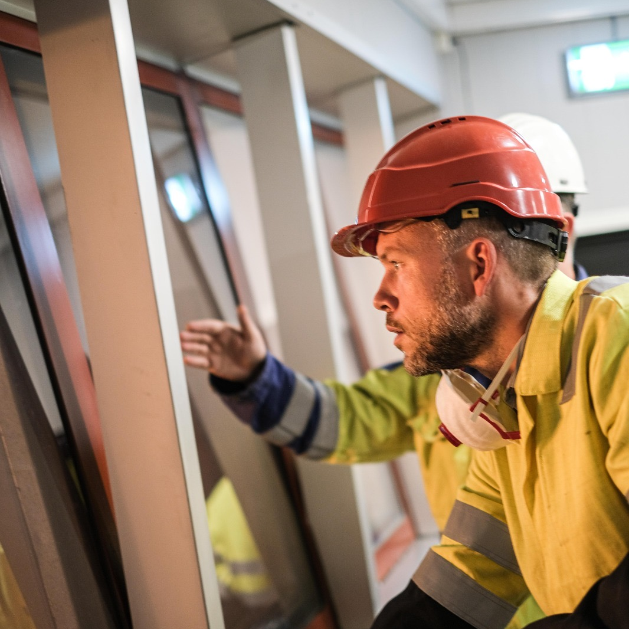
Kor godt kjenner de lokalsamfunnet?
Lokale kampar og sakar folk er oppteken av.
Arranger "Gi SV beskjed."
Be om innspel til fleire saker enn programarbeid – kva med budsjettet?
Bedriftsbesøk.
Organisasjonar og frivilligheita.
Notes:
En forutsetning for å være en god lokalpolitiker eller et lokallag som har tillit i samfunnet er at man må kjenne til stedet man bor.
Vi skal straks se litt nærmere på konseptet "Gi SV beskjed", men det er mange måter å holde seg oppdatert på hva som skjer i kommunen deres.
Mange lokallag har gode rutiner for å be om innspill til programarbeid og ofte blir man da også kontaktet selv fra ulike aktører som vet at det nærmer seg valg. Like viktig er det at man har lytteposter og kontakt med både næringsliv, frivillighet og fagbevegelsen når man skal vedta budsjett. Det gjelder både om man sitter i opposisjon og i posisjon.
Bedriftsbesøk er en enkel måte å bli kjent med viktige aktører i lokalsamfunnet. Husk og be om å få snakke med tillitsvalgt dersom dere er på besøk.
I de fleste kommuner er organisasjoner og frivilligheten livsnerven i samfunnet. God kontakt med idrett, kultur og interesseorganisasjoner er alfa/omega om man ønsker å være et lokallag som oppleves som tilstedeværende.
Dersom dere ikke har det, lag dere en oversikt over både næringsliv og frivillighet i kommunen og hvem som er nøkkelpersoner hvor. Det er kjekt å ha, også når det dukker opp saker i kommunestyret hvor det kan være nyttig å høre med dem saken omhandler.

Slide 15
Gi SV beskjed!
Inviter organisasjonar og innbyggarar til innspelsmøte.
Bli kjent med lokalsamfunnet «på nytt».
Fagforeiningar, bedrifter, miljøorganisasjonar, idrettslag, Sanitetskvinnene, natteravnar, næringsråd, kulturliv etc.
...også dei de kanskje ikkje har så mykje kontakt med til vanleg
Temaspesifikt eller generelt.
Alternativ: Inviter dykk sjølv på kaffi til ulike aktørar i lokalsamfunnet.
Døme på dagsorden
18:00 Velkomen ved lokallagsleiar
18:05 Slik vil Bodø SV skape klimakommunen, ved gruppeleiar
18:20 Førebudde innlegg frå Naturvernforbundet og Turistforeininga.
18:45 Pause
19:00 Innspel frå salen
19:45 Oppsummering ved lokallagsleiar og gruppeleiar
Notes:
"Gi SV beskjed" er et møtekonsept vi har hatt i SV i mange år. Det går ganske enkelt ut på at man inviterer inn én eller flere organisasjoner eller enkeltpersoner for å gi tilbakemeldinger på enten en konkret sak eller til partiet og kommunen generelt.
Her ser dere en oppskrift på hvordan man kan gå frem og hvordan et møte kan se ut.

Slide 16
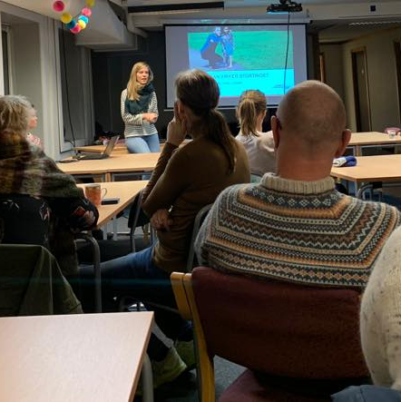
Medlemsinvolvering og partidemokrati
Medlemmene har nominert dei folkevalte og vedteke programmet. Det er dei som bestemmer.
Kva er medlemmene opptekne av?
Kva menneskelege ressursar har lokallaget?
Er det rom for gode (og nye) idear?
Temamøter
Involver medlemmene når nye saker dukkar opp eller endringar blir aktualisert.
Notes:
Det er viktig å tilby medlemmene i lokallaget muligheten til å diskutere og påvirke politikken til partiet også mellom valgårene.
Uansett størrelsen på lokallaget så kan dere være sikre på at det er noen som brenner inne med en idé eller et forslag som de ikke har turt eller hatt mulighet til å dele. Nesten like sikkert er det at dere har medlemmer som sitter på kunnskap og erfaringer som dere hadde hatt stor nytte av i laget.
Hver gang dere får nye medlemmer bør de kontaktes så raskt som mulig. Spør de om det er noe spesielt de ønsker å bidra med.
Ta også et bevisst valg om at dere skal være åpne for nye måter å tenke på. Grunnen til at vi sier bevisst er fordi vi nok alle etter en stund kan bli litt fastgrodde i hvordan man "alltid har gjort det". Det betyr ikke at man skal kaste alle baller i luften hver gang noen har en finurlig idé, men at dere lar lokallaget være et politisk verksted som stadig er under utvikling.
Et enkelt grep for å holde aktiviteten i lokallaget oppe er å invitere til ulike temamøter. Det trenger ikke være mer en for eksempel fire ganger i året. Om dere fastsetter disse datoene i forbindelse med årsmøtet gir dere også medlemmene god mulighet til å planlegge og krysse av i kalenderen. Om dere ønsker at noen fra partiledelsen eller stortingsgruppa skal komme på besøk er det også kjekt å være tidlig ute og med flere aktuelle datoer i lomma.
Medlemmene inviteres med til å vedta lokalprogrammet før det er valg, men ofte dukker det opp større eller mindre saker i kommunestyret som programmet ikke sier noe om eller kanskje det har kommet ny informasjon på bordet som gjør at programmet er utdatert. Slike saker bør indentifiseres så tidlig som mulig slik at dere har muligheten til å innkalle til et medlemsmøte hvor alle får muligheten til å si sin mening. Er det en særlig viktig sak kan dere også legge til rette for en uravstemning.

Slide 17
Lokalsamfunnet og veljarkontakt
Vi har inngått ei kontrakt med veljarane: partiprogrammet.
Legg til rette for involvering når behov for ny eller endra politikk dukkar opp.
Skaff dykk og oppretthald "lyttepostar".
Delta i lokale Facebookgruppar, aksjonar og møter initiert av andre.
Har de snakka med alle partar som blir påverka av saka/politikken? Også dei som er usamde med dykk?
Gjer dykk tilgjengeleg – ikkje berre i valkampane.
Notes:
På samme måte som dere bør involvere medlemmer så må vi ikke glemme innbyggerne og velgerne. På samme måte som vi nettopp har sett på så er det viktig at innbyggerne får muligheten til å bli hørt når behovet for ny eller endret politikk dukker opp.
Det er partimedlemmene som skal bestemme hvordan partiet handler og stemmer, men dere bør sørge for at de berørte partene føler seg sett og hørt før dere tar avgjørelser som påvirker dem. Her kan for eksempel "Gi SV beskjed" konseptet passe inn.
Det bør være en prioritering for både folkevalgte og lokallag at dere kjenner til lokale kampsaker i kommunen. Det kan være større saker som arealkonflikter, men også mindre innbyggerinitiativ som opprettholdelse av en ungdomsklubb eller bevaring av en natursti. Plei kontakten og delta på markeringer og møter. «Gi SV beskjed»-møter kan være et godt virkemiddel ovenfor organisert frivillighet, men like ofte vil det være snakk om, og være vell så viktig, å delta i lokale Facebook-grupper, aksjoner og på «andres arenaer.»
Med "lytteposter" mener vi, i søken etter bedre ord, nøkkelpersoner i lokalsamfunnet. Det kan være tillitsvalgte, fotballtrenere, FAU-ledere eller naboen. Vær mottagelig og tilgjengelig for tilbakemeldinger.
Så er det faktisk viktig og ikke glemme de som er uenige med oss. Særlig i lokalpolitikken hvor det kan være flere nyanser, har vi lite å tape på og prate med de som innehar andre standpunkter og perspektiver enn oss.
Det er valg vært fjerde år, men disse punktene er ikke ment som valgkamp-knep, men er rett og slett verktøy for hvordan dere kan være en tillitsvekkende og viktig kraft for endring i kommunen.

Slide 18
Korleis arbeide politisk
Notes:
I denne bolken skal vi se på ulike måter vi jobber med politikk på. Hvordan man jobber med eierskap, aktivisme, språk og alliansearbeid før vi til slutt ser på arbeidet i kommunestyret.

Slide 19
Eigarskap og aktualisering
Ikkje vent med å arbeide med gode saker til programarbeid og valkamp
Forslag i kommunestyret og budsjettforslag
Interpellasjonar
Media og innlegg
Synleggjering i sosiale medie.
Bygg alliansar
Folkemøte og arrangement
Aktivisme
Få draghjelp frå fylket og stortingsgruppa
Kven som er målgruppa bør også ha konsekvens for korleis ein arbeider med saka.
Notes:
Noe av det viktigste man kan ta ut av denne innledningen er at politikkarbeid i lokallaget ikke skal være forbeholdt valgkamper eller kommunestyregruppa. Det er ingen god idé og spare på de gode sakene til det er valgkamp. Involver lokallaget fortløpende og benytt dere av alle mulighetene dere har.
I tillegg til forslag, budsjettarbeid og interpellasjoner i kommunestyret har dere mange muligheter til å sette agendaen. Noen av disse har dere vært innom på andre deler av tillitsvalgtskoleringen og vi skal se litt nærmere på noen flere av dem om litt.

Slide 20
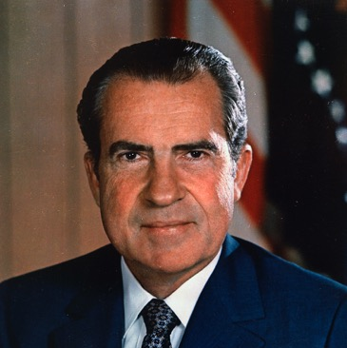
Eigarskap: Stay on message
"About the time you are writing a line that you have written so often that you want to throw up, that is the first time the American people will hear it."
- Richard Nixon
Notes:
Richard Nixon er ikke akkurat et politisk forbilde, men her har han et godt poeng.
Når dere begynner å bli drittlei av og jobbe med en sak og aller helst vil kaste alle ballene i lufta og finne på noe annet. Da kan det hende at noen endelig har plukket opp hva dere holder på med. Det tar tid å bygge eierskap og en vanlig feil er at man gir opp eller bytter sak/felt før folk rekker å forbinde dere med saken dere har jobbet med.
Det betyr ikke at det ikke er lurt å ta seg en pust i bakken og vurdere arbeid og strategier av og til, poenget er at utholdenhet er en viktig egenskap som man kanskje ikke snakker så mye om i politikken. Spesielt etter mediebildet er så endret med "click-bates" og nye toppsaker fire ganger i timen.

Slide 21

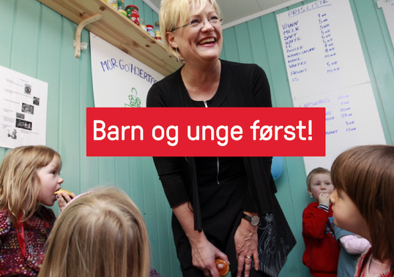
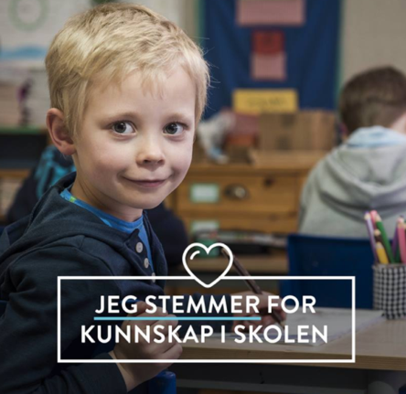
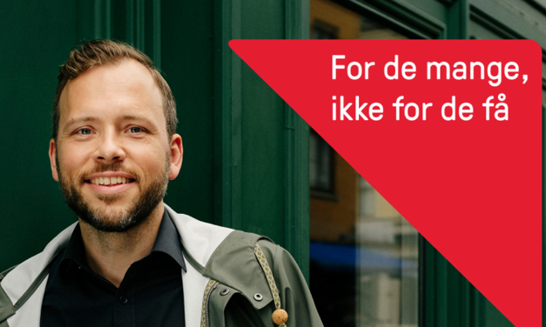
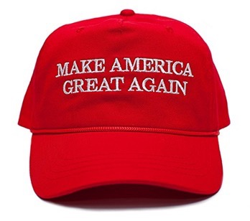
Eigarskap: Stay on message
Notes:
Men utholdenhet fungerer fremdeles! Her ser dere noen budskap som vi eller andre partier har brukt tid på å bygge opp og som har skapt resultater.
Vänsterpartiet la i en periode nesten alt fokus på å vinne kampen mot profitt i velferden. Det kom til syne i både slagord, strategier og fokuset til toppolitikerne.
Donald Trump sitt slagord er viden kjent og har en tydelig og enkel historiefortelling. I tillegg til at den er rasistisk og usann. Den spiller mye mer på følelser enn politikk, men det gjør det ikke noe mindre effektivt.
Da SV på tidlig 2000-tallet endret slagord til barn og unge først var det som en del av et større fokus på barnefamilier som målgruppe. SV skulle bli skole og familiepartiet. Sammenhengen mellom retorikk, utrykk og politikk (full barnehagedekning osv.) bar resultater og vi vokste spesielt i nettopp barnefamilier som velgergruppe.
Høyres mantra om "kunnskap i skolen" er også på mange måter en suksesshistorie (for Høyre). Da de lanserte seg som kunnskapspartiet ble det av mange oppfattet som kaldt og nesten autoritært. Noen år senere er det ingen som ikke snakker om kunnskap i skolen. Det er jo ikke så rart, det er ingen som er imot kunnskap, men poenget er at når Høyre har definert seg selv som kunnskapspartiet i tillegg til å ha definert begrepene i debatten så øker sakseierskapet.
Så har vi SV anno 2020. Fordelingspartiet med slagordet "For de mange, ikke for de få". Relativt nytt slagord for oss, men det er tydelig og henger åpenbart sammen med den politiske profilen vår.
Her er det to poenger. Det tar tid å bygge eierskap, og det må være en sammenheng mellom hva dere sier, og hva dere har tenkt å gjøre. Høres kanskje enkelt ut, men historien viser at det ikke er det.

Slide 22
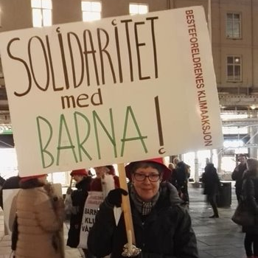
Aktivisme
Det vesle ekstra som kan gjere at vi skil oss ut.
Kvifor?
Kva er målet?
Kva er bodskapen?
Kven er målgruppa?
Svara avgjer forma.
Notes:
Aktivisme er ikke noe som er forbeholdt SU eller Natur og Ungdom. Det er heller ingen ting som tyder på at nordmenn blir mindre aktivistiske. Oppmøte på 1. mai og 8. mars har økt de siste årene og folk i alle aldre og fasonger deltar i demonstrasjoner og markeringer i sine byer og lokalsamfunn.
Aktivisme handler i bunn og grunn om synlighet. Det handler om å skape felleskap og vise støtte sammen.
Men det er kanskje ikke alle saker hvor aktivisme er løsningen. Derfor bør dere stille disse spørsmålene når dere har oppe en sak.
Hva svarene på disse spørsmålene er avgjør både om aktivisme kan være en del av løsningen, men også hvilken form den kan ta.

Slide 23
Aktivisme - former
Tenk på aktivisme som et bilete
Demonstrasjon
Punktdemonstrasjon
Plakatar og banner
Underskriftskampanjar
Nettaktivisme
Ver kreativ!
Støtt opp om andre initiativ
Notes:
Og det finnes altså en rekke måter å tenke aktivisme på. Et godt tips er å tenke på aktivisme som et bilde. At det skal være tydelig hva dere gjør, og hvorfor dere gjør det.
Så er det viktig å huske på at det er vel så viktig å støtte opp om andres initiativer som det er å ta egne.

Slide 24
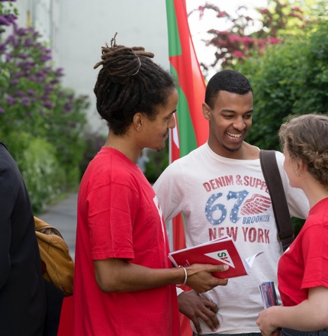
Språk: Ver konkret!
Alle parti kan love å "styrke" skule, eldreomsorg, kultur og kollektivtrafikk.
Talfest det de kan (men ikkje lov meir enn de kan halde).
Sei kva de vil gjøre først.
Sei kvar de vil gjere noko.
Bryt summane ned i handterbare summar.
Notes:
Språk er viktig. Det gjelder både i debatter, i leserinnlegg, på facebook og i løpesedler og valgprogram.
Vi er et politisk parti. Da er det viktigste at folk forstår hva vi vil og hvorfor vi vil det, gjerne uten å måtte lese 8 sider, med fem vedlegg ☺
Med andre ord: Det enkleste er ofte det beste og tydelighet er alfa/omega.
Her ser dere noen veldig konkrete tips, så skal vi også se på et par eksempler.

Slide 25
SV vil styrke SFO-ordninga med
1 milliard kronar!
Notes:
Høre bra ut! Masse penger til bra ting.
Men hva betyr dette egentlig?

Slide 26
Eller?
Notes:
Kanskje det heller er bedre å si det slik:

Slide 27
Gratis SFO for alle 1.-klassingar!
Notes:
Konkret. Positivt. Og ikke minst noe man kan relatere seg til.

Slide 28
Kommunikasjonspyramide
Går rett heim
Løfter
Konkret
Vanskeleg å svare kort
Løysingar
Abstrakt
Vanskeleg å skilje seg frå andre parti
Visjonar
Notes:
Dette ser kanskje litt overkomplisert ut, men dere vil forstå det når vi straks ser på enda et eksempel.
Poenget er at poltikk ofte kan oppleves som abstrakt. En visjon blir ofte i overkant luftig og det kan være vanskelig å skille oss fra andre parti. Om man skal forklare en løsning kan det bli komplisert og tungt, mens det vi kaller et løfte her tar med seg det beste av begge.

Slide 29
Visjon
Vi vil ha ein skule der
alle kan lukkast!
Kan vere kva parti som helst.
Notes:
Dette er en visjon. Det er en bra visjon. Det er vår visjon. Men det er også alle andre partiers visjon.

Slide 30
Løysingar
Vi vil lage ein betre skuledag for elevane. Ein skule der alle barn kan lære, lukkast og trivast. Ein skule som ikkje gir opp eit einaste barn. Ingen blir god i lesing, skriving eller rekning utan å øve. I dag er øvingsarbeidet flytta ut av skulen og inn i heimen. Alle barn skal få like god hjelp med skulearbeidet, og barn skal ha fri når dei kjem heim.
Gjeeeeesp. Kan ein kome til poenget? Vent - kva var poenget?
Notes:
Her forklarer vi en løsning. Ikke noe feil her, men det er tungt.

Slide 31
Løfte
Vi vil at lekser skal bli gjort på skulen,
ikkje heime.
Slik kan alle barn få hjelp til øvingsarbeid og god oppfølging, og fri heime.
Konkret og forståeleg. Kan skape konflikt og skil oss frå andre parti.
Notes:
Her er vi konkrete, tydelige og løsningsorienterte. Det er såpass tydelig at det nok kan være en konflikt her, og som vi har snakket om er ikke det noe man skal være redd for.
Poenget er:
Vi må ha både visjonen og løsningen, men det er løftet og formuleringen av det som bør løftes høyest og jobbes mest med.

Slide 32
Språk: Fem enkle skriveråd
Skriv korte, enkle setningar.
Skriv alltid aktivt, og aldri passivt. Sei kven som skal gjere noko.
Passivt: «Fleire lærarar bør tilsetjast.»
Aktivt: «Gloppen kommune skal tilsetje fleire lærarar.»
Ver konkret. Unngå ord som "styrke", "satse" og "løfte",
Unngå lange, vanskelege og tekniske ord. Ikkje bruk framandord.
Husk grundig korrektur.
Notes:
Vi avslutter denne språksesjonen med fem enkle skriveråd. Eller det vil si punkt 3. er ikke enkelt. Det er noe av det vanskeligste. Men uansett om det er stortingsvalgprogram eller lokalvalgprogram vi jobber med så er det et poeng å si nøyaktig hva det er vi har tenkt å "styrke" og hva vi legger i å "løfte" noe.

Slide 33
Alliansearbeid
Å bygge alliansar handlar om å finne andre organisasjonar eller folk som deler eit eller fleire politiske standpunkt med oss, og som vi kan samarbeide med.
Gir oss større sjanse for gjennomslag og større truverde.
Alliansebygging kan gje oss nyttig kunnskap og skulering som vi kan ta med inn i arbeidet vårt i SV.

Slide 34

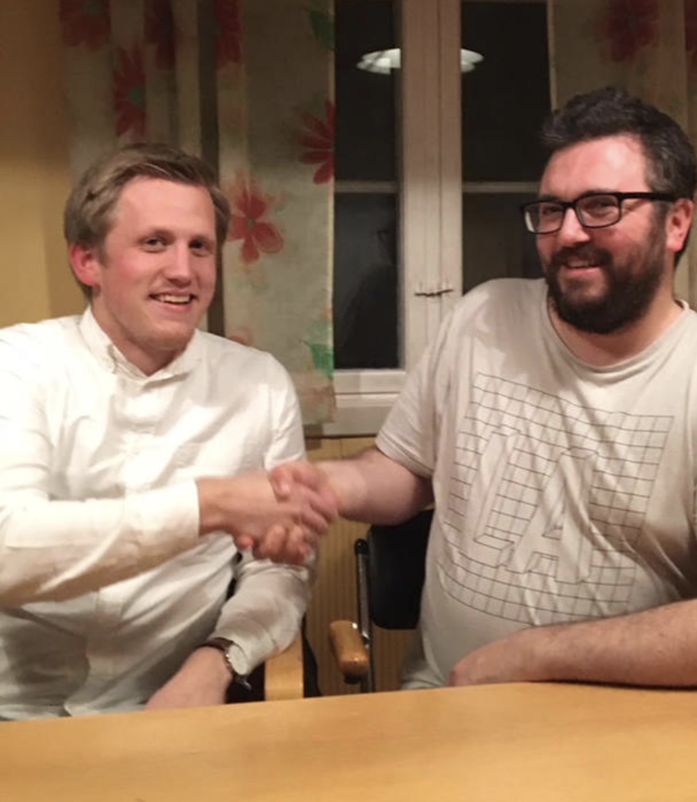
Fagrørsla
Trepartssamarbeid
Samarbeidsavtalar
Felles arrangement
Fagpolitisk kontakt i styret
Faksimile fra Rørosnytt.no
Notes:
Samarbeid med fagbevegelsen er viktig for SV og mange lokallag har god kontakt. Det kan ta ulike former.
Dersom kommunen deres ikke har en formell struktur for trepartssamarbeid kan dere ta initiativ til det. Trepartssamarbeidet er et samarbeidsorgan mellom de folkevalgte, administrasjonen og tillitsvalgte. Beslutningsgrunnlaget for vanskelige vedtak blir ofte bedre. Å jobbe på denne måten gjør politikerne mer trygge i rollen som ombud for innbyggerne og som arbeidsgivere.
SV som parti må også gjerne ha mer dirkete samarbeid med forbund eller tillitsvalgte. Det kan være i form av en samarbeidsavtale hvor dere peker på noen felles mål og hvordan dere skal jobbe med dem. For eksempel heltidskultur eller sosial dumping.
I et direkte samarbeid mellom SV og et forbund bør man ha jevnlige møter, gjerne 4-6 ganger i året. Saker som dere bør ha på dagsorden er saker som skal opp i kommunestyret – spesielt gjelder dette budsjettet. Som politikere vil dere på en slik måte få viktig informasjon om hvordan de ansatte ser på budsjettsituasjonen. Om dere sitter i opposisjon kan dere evt lage alternativer til budsjettet posisjonen legger frem.
Dersom dere er et stort lokallag eller er et aktivt styre kan det være nyttig å ha en fagpolitisk kontakt i styret som har ansvaret for det faglige arbeidet i lokallaget.

Slide 35

Andre politiske parti
Ver tydeleg på kva de ønskjer å oppnå når de skal forhandle med andre parti. Dette bør også vere forankra i resten av lokallaget.
Kvar meiner de saka bør ende?
Finst det kompromissløysingar? Ha forslag klare.
Ikkje vis alle korta dykkar med ein gong, plutseleg er saka «stjelt».
Notes:
Det er dessverre ingen steder hvor SV har over 50% av stemmene. Det betyr at vi må forholde oss til de andre partiene. Man kunne holdt en egen innledning om forhandlingsteknikk, men her trekker vi frem tre viktige råd. De gjelder både når man skal forhandle om en plattform, underveis om man sitter i posisjon, men også om man er i opposisjon og skal forhandle på enkeltsaker eller budsjett.
Lag dere en liste over hva dere ønsker å oppnå. Dersom saken er kontroversiell bør dette forankres godt i lokallaget.
Ha en plan for hvor dere ønsker å ende opp. Hva er primærstandpunktet deres? Forbered dere ved å skriftliggjøre forslaget og hvilke argumenter dere har tenkt å bruke. Hva er motargumentene?
Tenk igjennom hva kompromissløsningene kan være slik at det blir deres forslag til kompromiss som eventuelt blir sluttresultatet. Like viktig som det er å ha tenkt igjennom kompromissløsninger er det å vite hvor grensene deres går. Om det er avklart på forhånd er det enklere å sette hardt mot hardt om det blir behov for det.
Ikke bruk opp alle argumenter eller vis alle de gode forslagene deres med en gang. Om dere lanserer et forslag på "tomannshold" til et annet parti er det stor sannsynlighet for at de kan benytte sjansen til å ta saken deres. Derfor er det så viktig å jobbe med eierskap som vi allerede har snakket en del om.

Slide 36
Tips til alliansebygging
Nøkkelen til god alliansebygging er sosial kontakt.
Fokuser på det de er samde om, ikkje usemjene.
Ikkje berre sak til sak.
Bruk programprosessen aktivt.
Skil mellom alliansebygging og rekruttering.
Notes:
Noen oppsummerende punkter:
Personlig kjemi og god kontakt er viktig. Vedlikehold og bygg gode forhold med de dere samarbeider med, det gjelder både om man sitter i posisjon og i opposisjon.
Hold fokuset på det dere skal samarbeide om eller forsøker å bli enige om.
Alliansebygging tar tid og de relasjonene og samarbeidene dere danner «i dag» kan bære frukter om mange år. Derfor er det viktig og ikke se på alliansebygging som samarbeid fra sak til sak, men noe som må pågå kontinuerlig.
Programprosessen er den mest åpenbare muligheten dere har til å komme i kontakt med lokalsamfunnet og organisasjoner på. Bruk den aktivt!
Husk at det er forskjell på å samarbeide og bygge tillit med andre aktører og drive aktiv rekruttering. Det betyr ikke at dere ikke skal spørre om noen kunne tenke seg å være medlem av SV dersom det viser seg at noen kunne vært interessert i det, men at man skal være bevisst på hvilken hatt man har på seg hvor.

Slide 37
Posisjon vs. opposisjon
Posisjon:
Bygg og hald eigarskap til sakene de har gått til val på.
Forhandlingar.
Budsjettarbeid.
Samarbeid med lokallaget og lokalsamfunnet.
Sjå alltid framover!
Opposisjon:
Interpellasjonar og media
Søk alliansar og fleirtal der dei finst.
Alternative budsjettforslag,
Samarbeid med lokallaget og lokalsamfunnet.
Notes:
Helt til slutt skal vi kort se litt på forskjellene det er i å sitte i posisjon, opposisjon og ikke være representert i kommunestyret når vi snakker om å jobbe politisk.
Sitter man i posisjon har man kanskje flere åpenbare midler, men man kan også få følelsen av å være litt fastlåst. Mye blir avgjort i de første forhandlingene om politikk og posisjoner. Deretter har man de årlige budsjettprosessene. Husk å opprettholde kontakten med medlemmer og innbyggere. Som vi har vært igjennom har dere mange verktøy for å gjøre nettopp dette.
Prioriter å jobbe med de sakene dere har og ønsker å holde eierskap til. Se framover og sett av tid til å drodle på hva dere ønsker å få til framover.
I opposisjon står man friere til å rendyrke "SV-profilen" og være vaktbikkje, men dere har fremdeles flere formelle muligheter til å påvirke det som skjer i kommunestyret. Dere kan tvinge frem voteringer ved å levere interpellasjoner, komme med alternative forslag til budsjett og ikke minst søke flertall for SV-politikk når muligheten dukker opp.

Slide 38
Kva om ein ikkje er representert i kommunestyret?
Alliansar og lokalsamfunnet.
Aktivisme.
Media.
Bruk tid på å bygge eigarskap.
Få hjelp av andre lokallag og fylkeslaget.
De er i ein unik posisjon, bruk det for det det er verdt.
Notes:
En del lokallag er ikke representert i kommunestyret, men det betyr ikke at man skal la politikken ligge for å si det sånn.
Bruk tiden frem til neste valg på synlighet og politikkutvikling.
Listestilling har høy prioritet fra både fylkeslaget og partiet sentralt. Det er mange som vil hjelpe dere så ikke nøl med å ta kontakt dersom man ønsker tips og råd både til listestilling og hvordan man kan posisjonere seg som parti utenfor kommunesalen.
Dersom man har et mer eller mindre aktivt lokallag som ikke har folkevalgte i kommunestyret har dere også fort en unik posisjon i lokalsamfunnet. Dere kan være tydelige på hvor dere ønsker å ta kommunen uten noen balast.

Slide 39
Avslutning og gruppeoppgåver

Slide 40
Diskuter:
Kva er det beste forslaget de har fremja så langt i denne perioden? Kvifor?
Kva er den mest populære saka de gjekk til val på eller har arbeidd med?
Kva er den mest kontroversielle saka de kan gå til val på eller har vore tvungen til å handtere?
Kva sak har de størst sjanse til å få og halde eigarskap til?

Slide 41
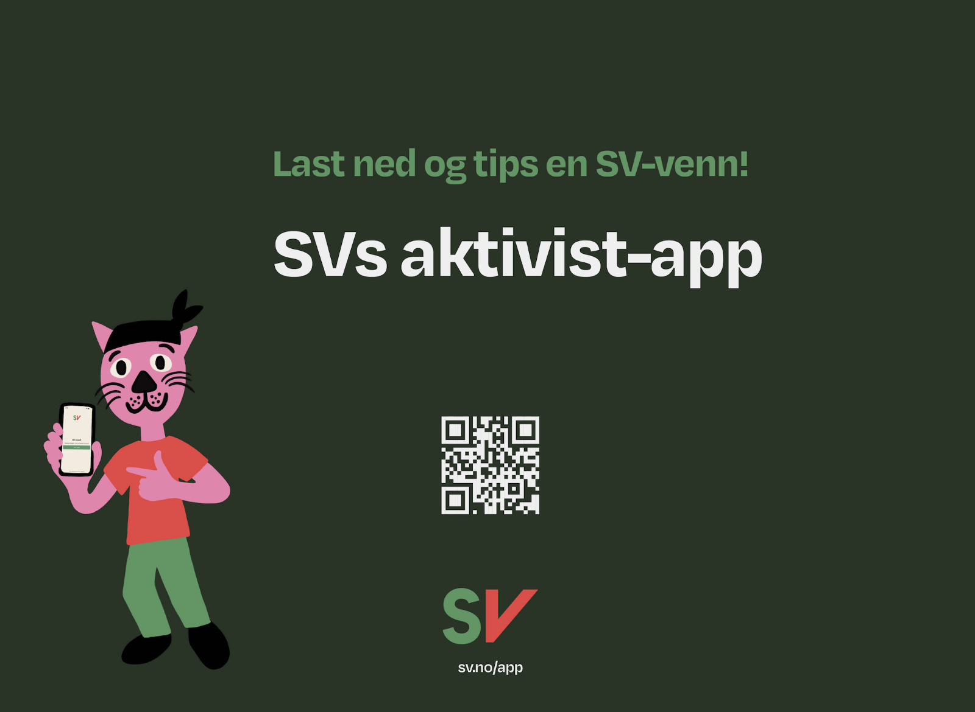
Last ned SV-appen

Slide 42
Interessert i fleire kurs?
Her er våre andre kurstilbod i tillitsvalgtskoleringen:
Å leie eit lokallag
Medlemsoppfølging
Aktiviteter og arrangement
Økonomi og administrasjon
Kommunikasjon
Politikkutvikling – lokallaget som politisk kraft

